Slide 1





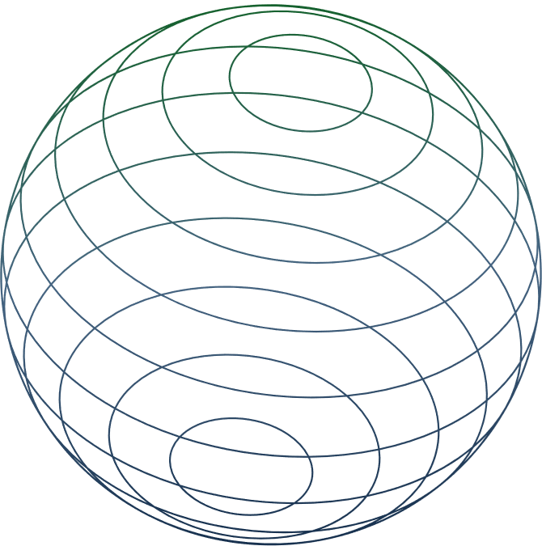
Estrategias de control para la desaturación de ruedas de reacción en Cubesats
Sebastian Augusto Zapata Gil

Slide 2


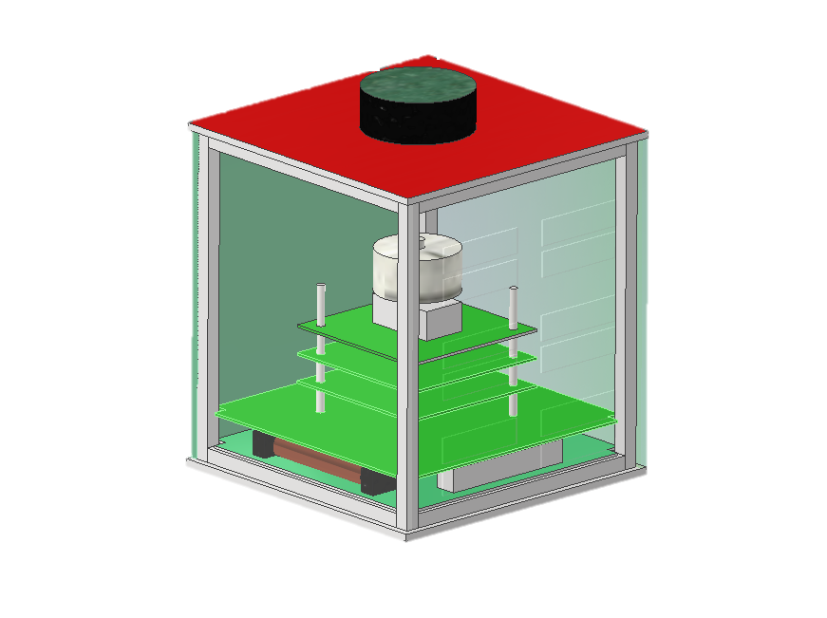

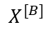
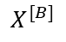
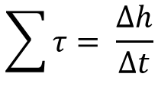
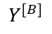
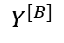
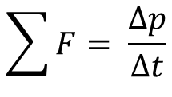
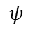
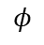
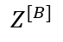
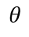
Movimiento de un vehículo
Traslación
$$\sum{F= \frac{∆p}{∆t}}$$
$$\sum{τ= \frac{∆h}{∆t}}$$
Rotación
Astrodinámica
Control de actitud
$$Z^{[B]}$$
$$Z^{[B]}$$
$$ψ$$
$$φ$$
$$Y^{[B]}$$
$$X^{[B]}$$
$$θ$$
$$X^{[B]}$$
$$Y^{[B]}$$
Notes:
Esta sirve como una forma de simular entornos espaciales para realizar experimentos con pequeños satélites.
El campo magnético del planeta tierra cobra
gran relevancia a la hora de controlar la actitud
de un satélite en el espacio. Ya que la
influencia aerodinámica es mínima, no se
puede recurrir fácilmente a superficies de
control como lo haría una aeronave. Por lo que,
uno de los dispositivos empleados para orientar
a los satélites es el magnetorque, el cual
funciona bajo la influencia de los campos
geomagnéticos.
Por esta razón, resulta imprescindible recrear
este fenómeno en un banco de pruebas, bajo
condiciones controladas, y así comprender la
dinámica de los vehículos espaciales

Slide 3
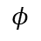
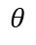
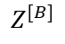
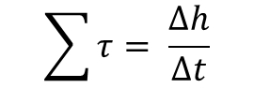
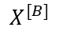
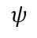
Movimiento de un vehículo
Rotación
Control de actitud / ADCS
Ruedas de Reacción
Magnetorquers
$$Z^{[B]}$$
Control activo
Thrusters
$$ψ$$
$$\sum{τ= \frac{∆h}{∆t}}$$
Control pasivo
$$φ$$
$$Y^{[B]}$$
$$X^{[B]}$$
$$θ$$
Notes:
Esta sirve como una forma de simular entornos espaciales para realizar experimentos con pequeños satélites.
El campo magnético del planeta tierra cobra
gran relevancia a la hora de controlar la actitud
de un satélite en el espacio. Ya que la
influencia aerodinámica es mínima, no se
puede recurrir fácilmente a superficies de
control como lo haría una aeronave. Por lo que,
uno de los dispositivos empleados para orientar
a los satélites es el magnetorque, el cual
funciona bajo la influencia de los campos
geomagnéticos.
Por esta razón, resulta imprescindible recrear
este fenómeno en un banco de pruebas, bajo
condiciones controladas, y así comprender la
dinámica de los vehículos espaciales

Slide 4
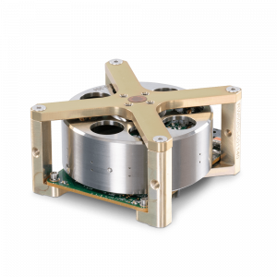
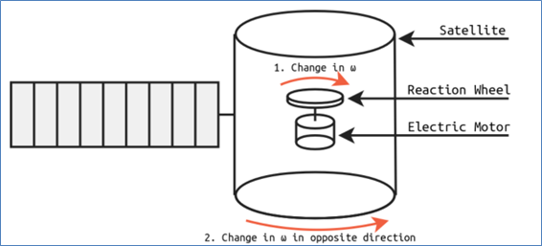
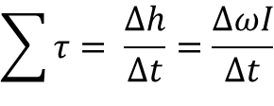
Ruedas de Reacción
$$\sum{τ= \frac{∆h}{∆t}=\frac{∆ωI}{∆t}}$$
Notes:
Esta sirve como una forma de simular entornos espaciales para realizar experimentos con pequeños satélites.
El campo magnético del planeta tierra cobra
gran relevancia a la hora de controlar la actitud
de un satélite en el espacio. Ya que la
influencia aerodinámica es mínima, no se
puede recurrir fácilmente a superficies de
control como lo haría una aeronave. Por lo que,
uno de los dispositivos empleados para orientar
a los satélites es el magnetorque, el cual
funciona bajo la influencia de los campos
geomagnéticos.
Por esta razón, resulta imprescindible recrear
este fenómeno en un banco de pruebas, bajo
condiciones controladas, y así comprender la
dinámica de los vehículos espaciales

Slide 5
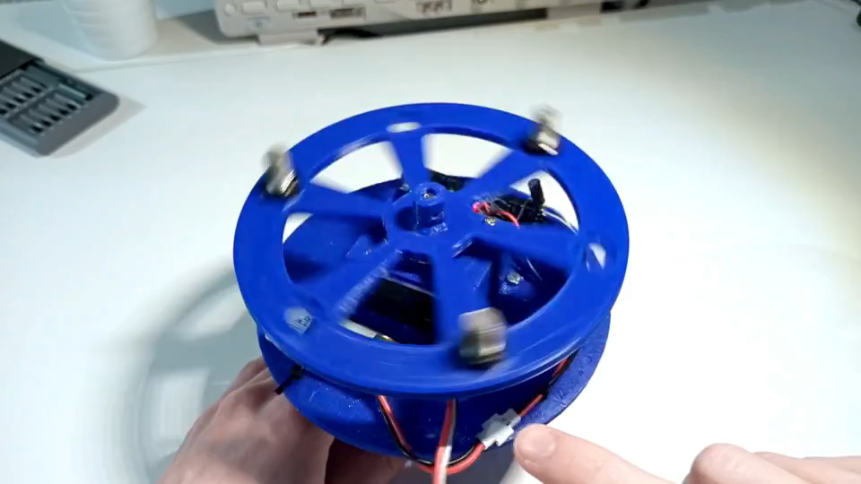
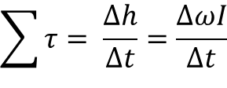
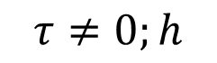

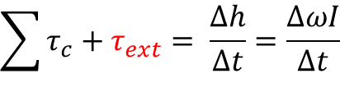
Fenómeno de Saturación
$$\sum{τ= \frac{∆h}{∆t}=\frac{∆ωI}{∆t}}$$
$$\sum{τ_{c}+τ_{ext}= \frac{∆h}{∆t}=\frac{∆ωI}{∆t}}$$
Arrastre aerodinámico
Presión solar
Gradiente gravitacional
Magnéticos
$$τ=\dot{h}$$
$$τ≠0;h$$
Notes:
Esta sirve como una forma de simular entornos espaciales para realizar experimentos con pequeños satélites.
El campo magnético del planeta tierra cobra
gran relevancia a la hora de controlar la actitud
de un satélite en el espacio. Ya que la
influencia aerodinámica es mínima, no se
puede recurrir fácilmente a superficies de
control como lo haría una aeronave. Por lo que,
uno de los dispositivos empleados para orientar
a los satélites es el magnetorque, el cual
funciona bajo la influencia de los campos
geomagnéticos.
Por esta razón, resulta imprescindible recrear
este fenómeno en un banco de pruebas, bajo
condiciones controladas, y así comprender la
dinámica de los vehículos espaciales

Slide 6
Fenómeno de Saturación
Grafico saturacion
Notes:
Esta sirve como una forma de simular entornos espaciales para realizar experimentos con pequeños satélites.
El campo magnético del planeta tierra cobra
gran relevancia a la hora de controlar la actitud
de un satélite en el espacio. Ya que la
influencia aerodinámica es mínima, no se
puede recurrir fácilmente a superficies de
control como lo haría una aeronave. Por lo que,
uno de los dispositivos empleados para orientar
a los satélites es el magnetorque, el cual
funciona bajo la influencia de los campos
geomagnéticos.
Por esta razón, resulta imprescindible recrear
este fenómeno en un banco de pruebas, bajo
condiciones controladas, y así comprender la
dinámica de los vehículos espaciales

Slide 7
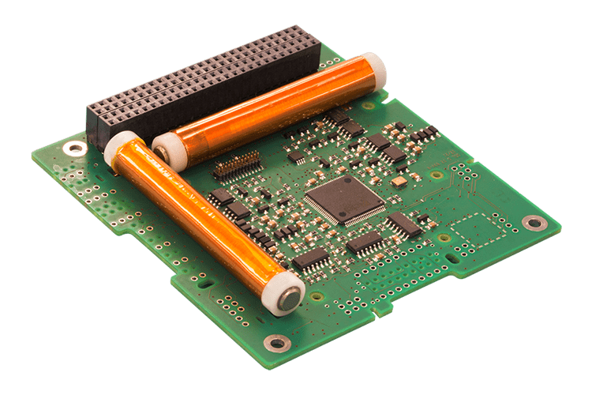
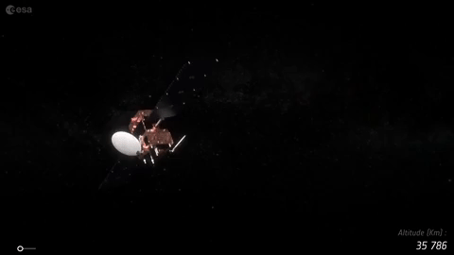
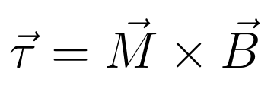
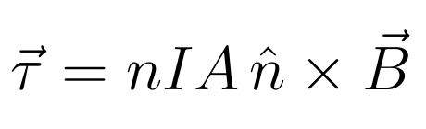
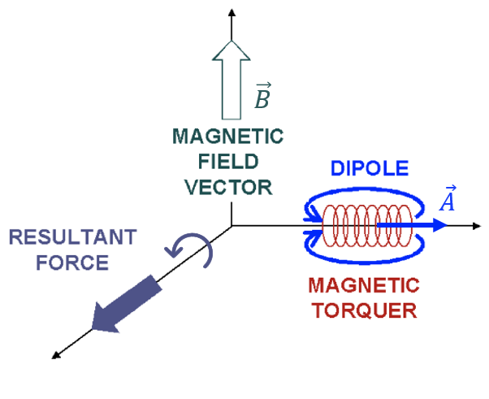
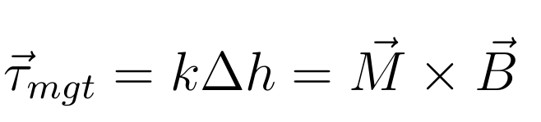
Desaturación
Notes:
Esta sirve como una forma de simular entornos espaciales para realizar experimentos con pequeños satélites.
El campo magnético del planeta tierra cobra
gran relevancia a la hora de controlar la actitud
de un satélite en el espacio. Ya que la
influencia aerodinámica es mínima, no se
puede recurrir fácilmente a superficies de
control como lo haría una aeronave. Por lo que,
uno de los dispositivos empleados para orientar
a los satélites es el magnetorque, el cual
funciona bajo la influencia de los campos
geomagnéticos.
Por esta razón, resulta imprescindible recrear
este fenómeno en un banco de pruebas, bajo
condiciones controladas, y así comprender la
dinámica de los vehículos espaciales

Slide 8
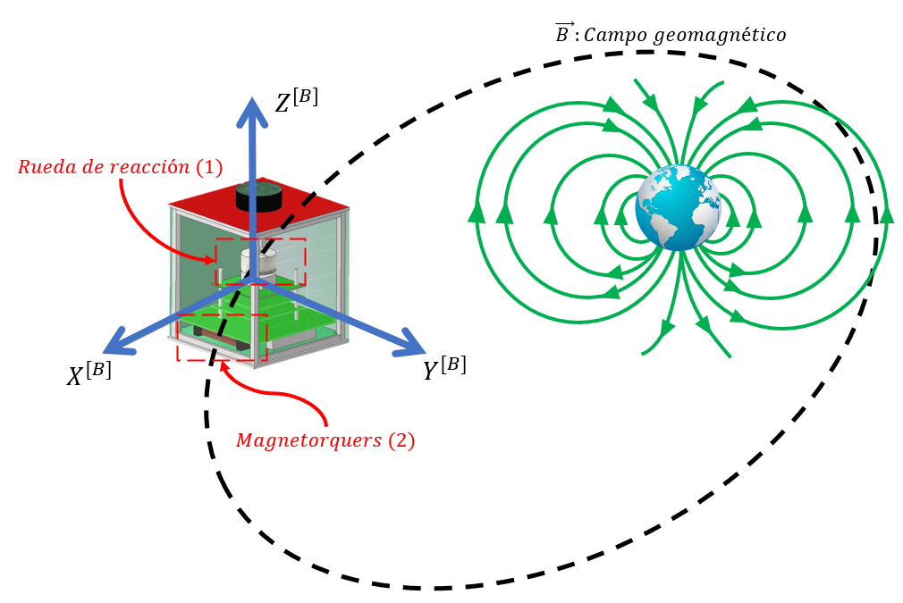
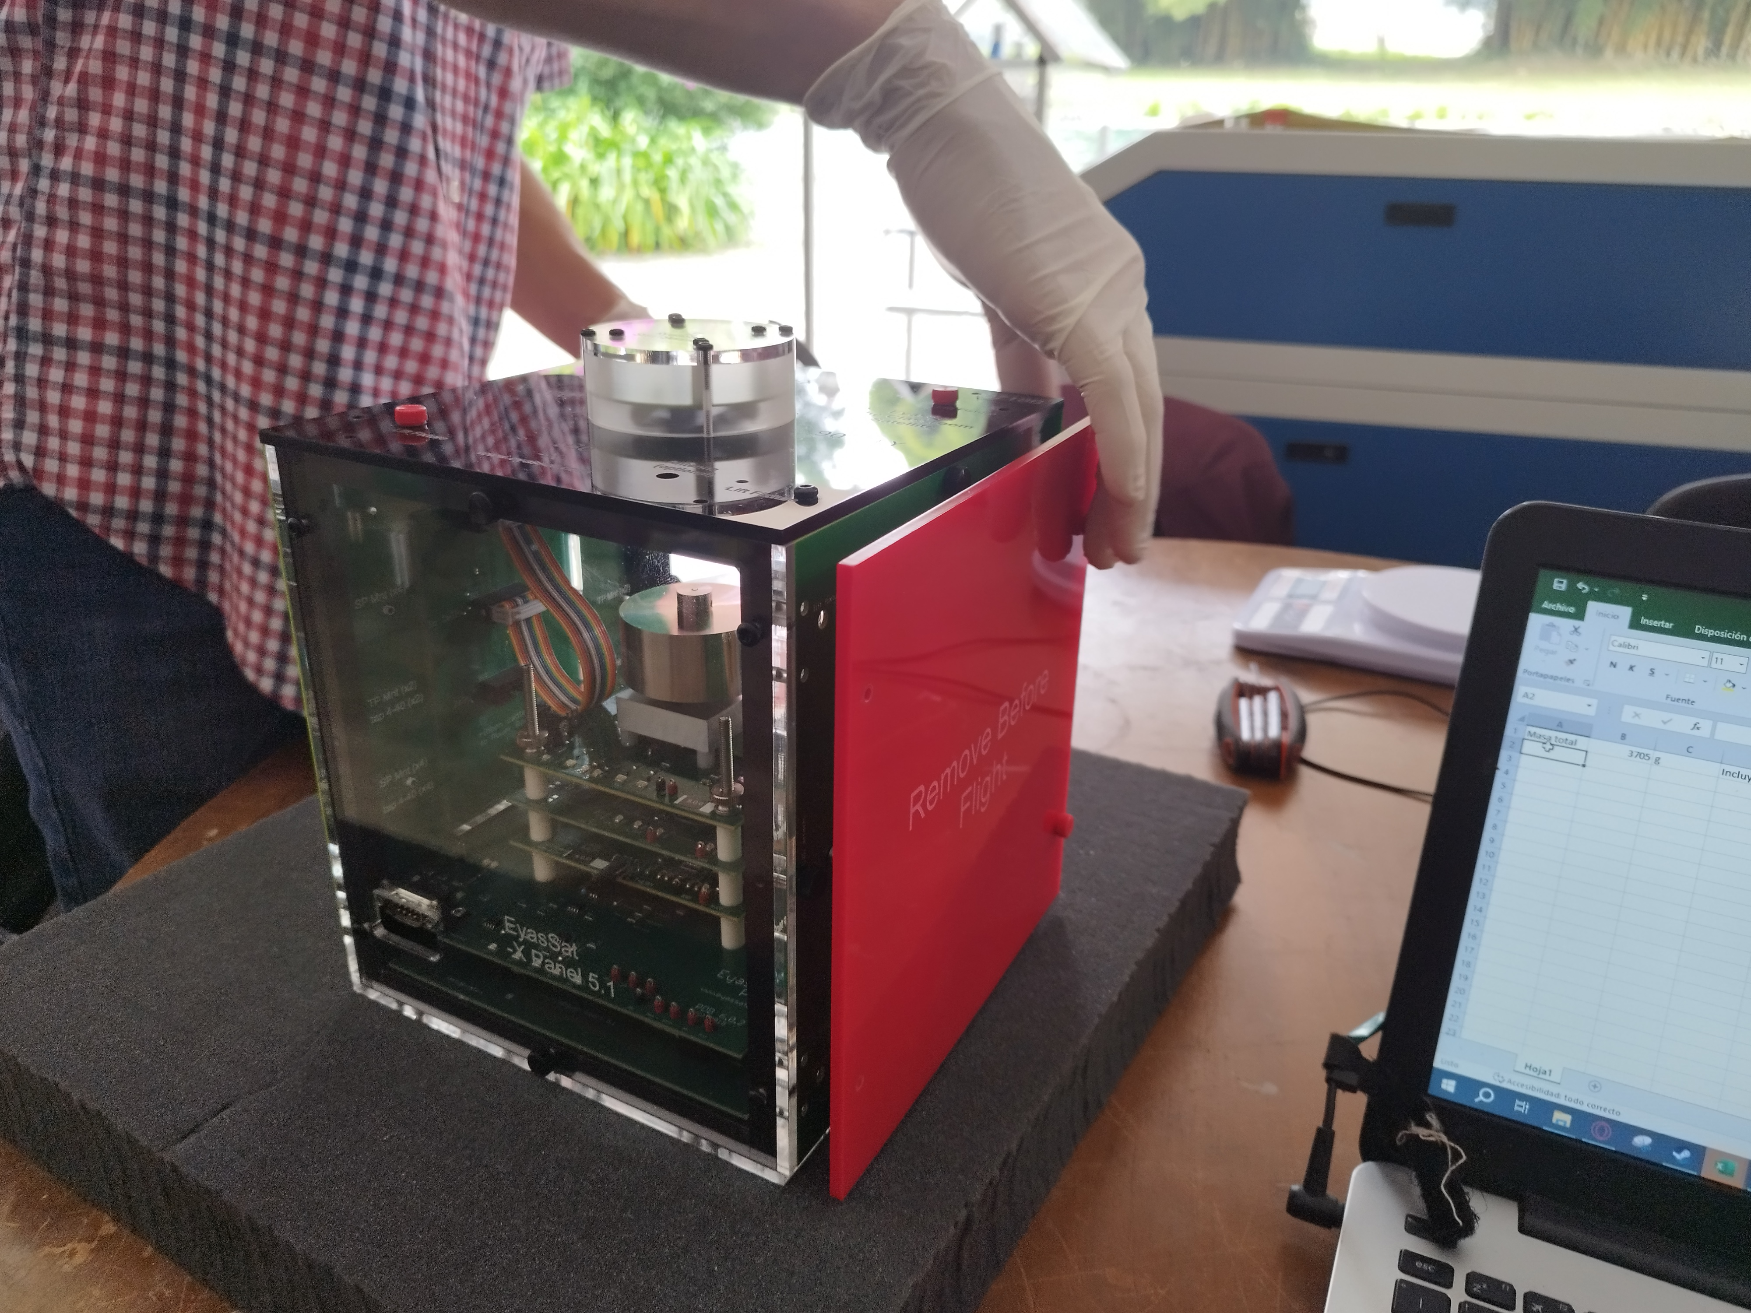
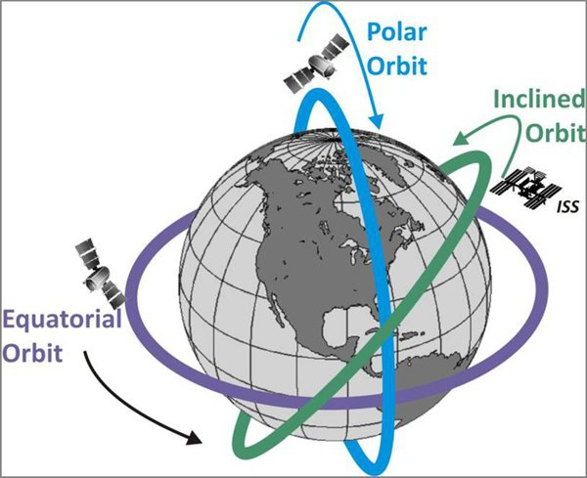
Planteamiento del problema
Objetivo: Validar computacionalmente una estrategia de control de actitud para el picosatélite CubeSat EyasSat que integre la desaturación de sus ruedas de reacción mediante magnetorquers a partir de su modelo dinámico.
Notes:
Esta sirve como una forma de simular entornos espaciales para realizar experimentos con pequeños satélites.
El campo magnético del planeta tierra cobra
gran relevancia a la hora de controlar la actitud
de un satélite en el espacio. Ya que la
influencia aerodinámica es mínima, no se
puede recurrir fácilmente a superficies de
control como lo haría una aeronave. Por lo que,
uno de los dispositivos empleados para orientar
a los satélites es el magnetorque, el cual
funciona bajo la influencia de los campos
geomagnéticos.
Por esta razón, resulta imprescindible recrear
este fenómeno en un banco de pruebas, bajo
condiciones controladas, y así comprender la
dinámica de los vehículos espaciales

Slide 9
Metodología
Modelo matemático
Linealización del espacio de estados
Diseño de controladores
Simulaciones
Notes:
Esta sirve como una forma de simular entornos espaciales para realizar experimentos con pequeños satélites.
El campo magnético del planeta tierra cobra
gran relevancia a la hora de controlar la actitud
de un satélite en el espacio. Ya que la
influencia aerodinámica es mínima, no se
puede recurrir fácilmente a superficies de
control como lo haría una aeronave. Por lo que,
uno de los dispositivos empleados para orientar
a los satélites es el magnetorque, el cual
funciona bajo la influencia de los campos
geomagnéticos.
Por esta razón, resulta imprescindible recrear
este fenómeno en un banco de pruebas, bajo
condiciones controladas, y así comprender la
dinámica de los vehículos espaciales

Slide 10
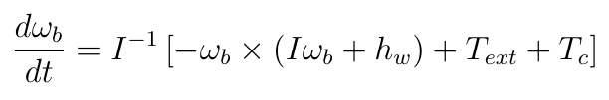
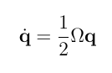
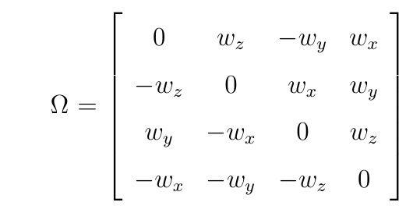
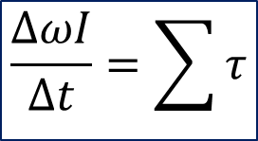
Modelo matemático
Modelo Dinámico
Modelo Cinemático
$$\frac{∆ωI}{∆t}=\sum{τ}$$
Notes:
Esta sirve como una forma de simular entornos espaciales para realizar experimentos con pequeños satélites.
El campo magnético del planeta tierra cobra
gran relevancia a la hora de controlar la actitud
de un satélite en el espacio. Ya que la
influencia aerodinámica es mínima, no se
puede recurrir fácilmente a superficies de
control como lo haría una aeronave. Por lo que,
uno de los dispositivos empleados para orientar
a los satélites es el magnetorque, el cual
funciona bajo la influencia de los campos
geomagnéticos.
Por esta razón, resulta imprescindible recrear
este fenómeno en un banco de pruebas, bajo
condiciones controladas, y así comprender la
dinámica de los vehículos espaciales

Slide 11
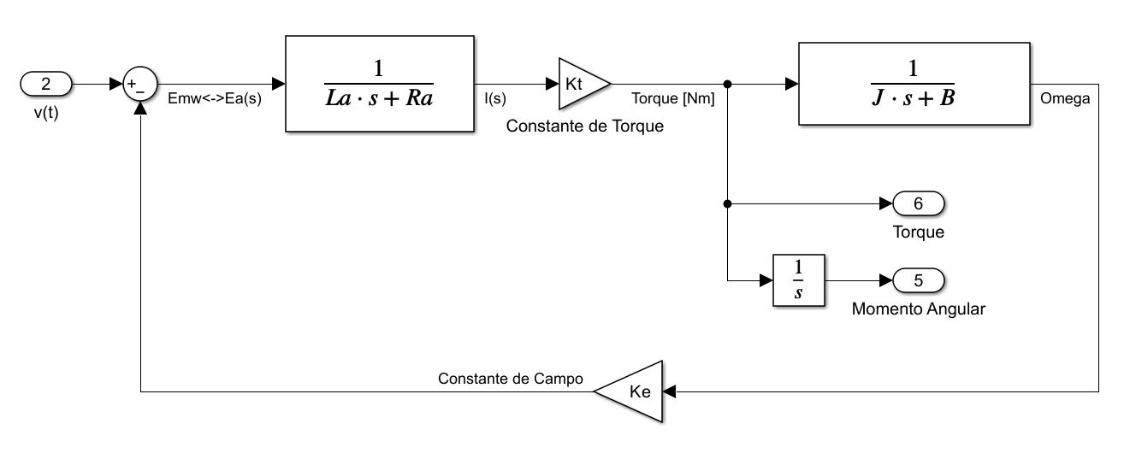
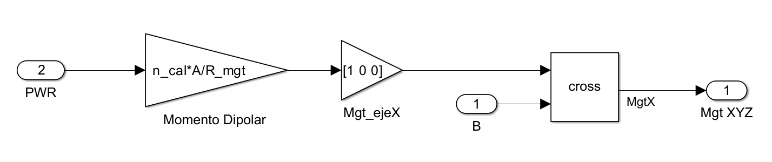
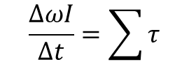
Modelo dinámico
$$\frac{∆ωI}{∆t}=\sum{τ}$$
Modelo RW
Modelo Magnetorquers
Notes:
Esta sirve como una forma de simular entornos espaciales para realizar experimentos con pequeños satélites.
El campo magnético del planeta tierra cobra
gran relevancia a la hora de controlar la actitud
de un satélite en el espacio. Ya que la
influencia aerodinámica es mínima, no se
puede recurrir fácilmente a superficies de
control como lo haría una aeronave. Por lo que,
uno de los dispositivos empleados para orientar
a los satélites es el magnetorque, el cual
funciona bajo la influencia de los campos
geomagnéticos.
Por esta razón, resulta imprescindible recrear
este fenómeno en un banco de pruebas, bajo
condiciones controladas, y así comprender la
dinámica de los vehículos espaciales

Slide 12
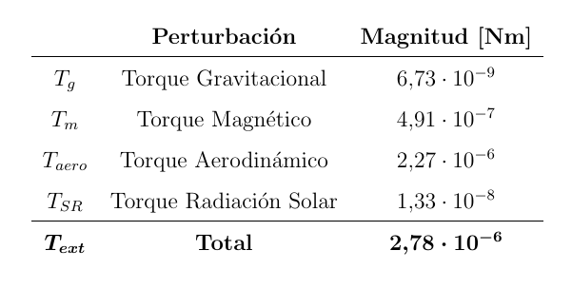
Modelo dinámico
$$\frac{∆ωI}{∆t}=\sum{τ}$$
Notes:
Esta sirve como una forma de simular entornos espaciales para realizar experimentos con pequeños satélites.
El campo magnético del planeta tierra cobra
gran relevancia a la hora de controlar la actitud
de un satélite en el espacio. Ya que la
influencia aerodinámica es mínima, no se
puede recurrir fácilmente a superficies de
control como lo haría una aeronave. Por lo que,
uno de los dispositivos empleados para orientar
a los satélites es el magnetorque, el cual
funciona bajo la influencia de los campos
geomagnéticos.
Por esta razón, resulta imprescindible recrear
este fenómeno en un banco de pruebas, bajo
condiciones controladas, y así comprender la
dinámica de los vehículos espaciales

Slide 13
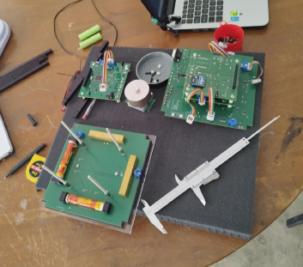
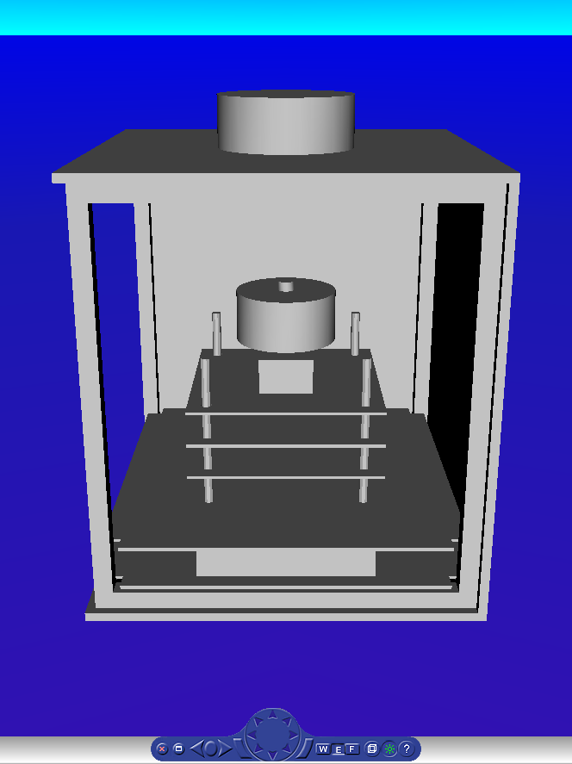
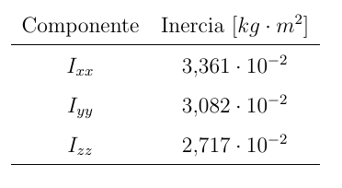
Modelo dinámico
$$\frac{∆ωI}{∆t}=\sum{τ}$$
Notes:
Esta sirve como una forma de simular entornos espaciales para realizar experimentos con pequeños satélites.
El campo magnético del planeta tierra cobra
gran relevancia a la hora de controlar la actitud
de un satélite en el espacio. Ya que la
influencia aerodinámica es mínima, no se
puede recurrir fácilmente a superficies de
control como lo haría una aeronave. Por lo que,
uno de los dispositivos empleados para orientar
a los satélites es el magnetorque, el cual
funciona bajo la influencia de los campos
geomagnéticos.
Por esta razón, resulta imprescindible recrear
este fenómeno en un banco de pruebas, bajo
condiciones controladas, y así comprender la
dinámica de los vehículos espaciales

Slide 14
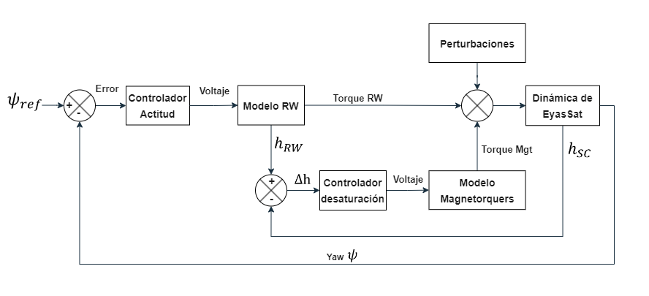
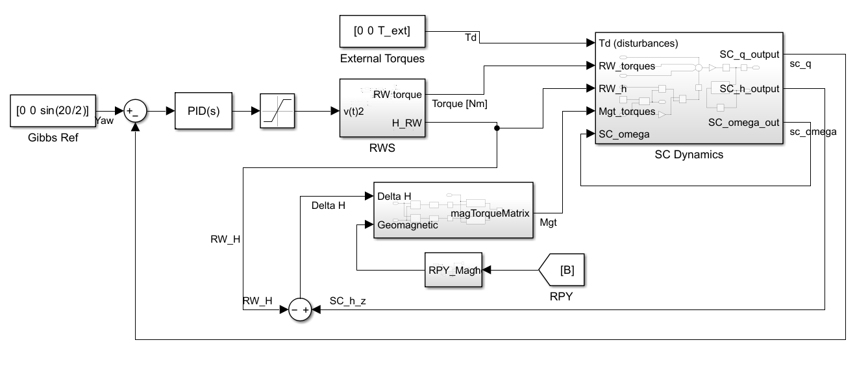
Controladores: PID
Ley de control
Notes:
Esta sirve como una forma de simular entornos espaciales para realizar experimentos con pequeños satélites.
El campo magnético del planeta tierra cobra
gran relevancia a la hora de controlar la actitud
de un satélite en el espacio. Ya que la
influencia aerodinámica es mínima, no se
puede recurrir fácilmente a superficies de
control como lo haría una aeronave. Por lo que,
uno de los dispositivos empleados para orientar
a los satélites es el magnetorque, el cual
funciona bajo la influencia de los campos
geomagnéticos.
Por esta razón, resulta imprescindible recrear
este fenómeno en un banco de pruebas, bajo
condiciones controladas, y así comprender la
dinámica de los vehículos espaciales

Slide 15
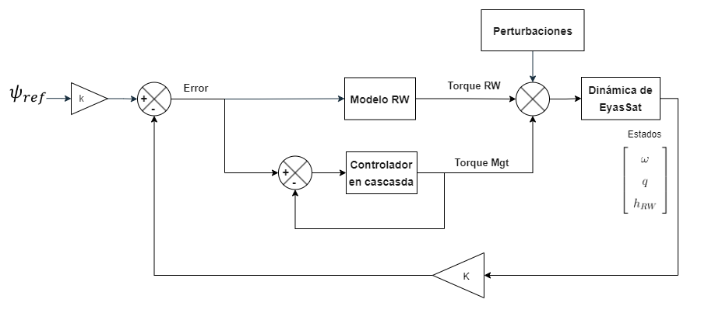
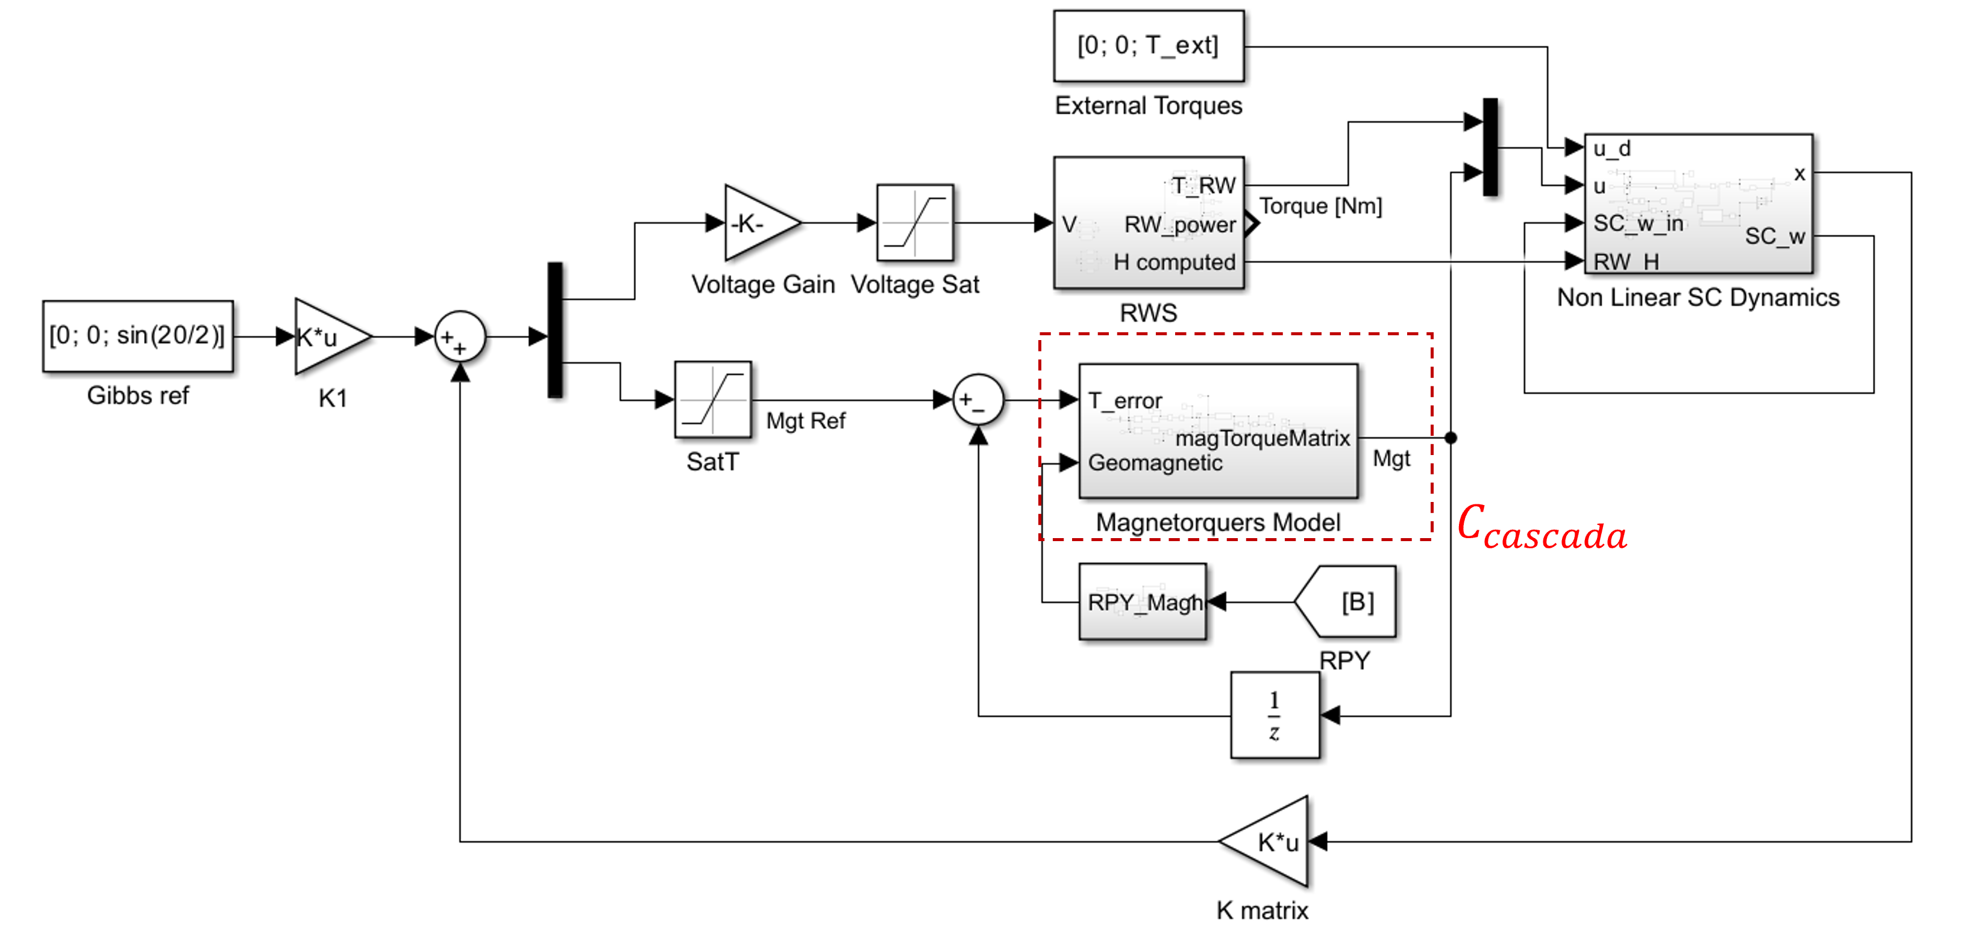
Controladores: LQR
Notes:
Esta sirve como una forma de simular entornos espaciales para realizar experimentos con pequeños satélites.
El campo magnético del planeta tierra cobra
gran relevancia a la hora de controlar la actitud
de un satélite en el espacio. Ya que la
influencia aerodinámica es mínima, no se
puede recurrir fácilmente a superficies de
control como lo haría una aeronave. Por lo que,
uno de los dispositivos empleados para orientar
a los satélites es el magnetorque, el cual
funciona bajo la influencia de los campos
geomagnéticos.
Por esta razón, resulta imprescindible recrear
este fenómeno en un banco de pruebas, bajo
condiciones controladas, y así comprender la
dinámica de los vehículos espaciales

Slide 16
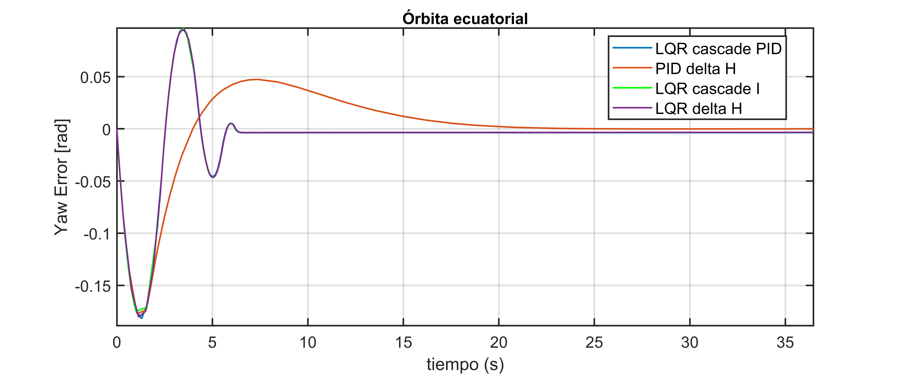


Resultados
Notes:
Esta sirve como una forma de simular entornos espaciales para realizar experimentos con pequeños satélites.
El campo magnético del planeta tierra cobra
gran relevancia a la hora de controlar la actitud
de un satélite en el espacio. Ya que la
influencia aerodinámica es mínima, no se
puede recurrir fácilmente a superficies de
control como lo haría una aeronave. Por lo que,
uno de los dispositivos empleados para orientar
a los satélites es el magnetorque, el cual
funciona bajo la influencia de los campos
geomagnéticos.
Por esta razón, resulta imprescindible recrear
este fenómeno en un banco de pruebas, bajo
condiciones controladas, y así comprender la
dinámica de los vehículos espaciales

Slide 17




Figura 2. Tibbs, M.L. (2015). Design and Test of an Attitude Determination and Control System for a 6U CubeSat using AFIT's CubeSat Testbed.
Figura 3. Jaula de Helmholtz construida.
Notes:
Esta sirve como una forma de simular entornos espaciales para realizar experimentos con pequeños satélites.
El campo magnético del planeta tierra cobra
gran relevancia a la hora de controlar la actitud
de un satélite en el espacio. Ya que la
influencia aerodinámica es mínima, no se
puede recurrir fácilmente a superficies de
control como lo haría una aeronave. Por lo que,
uno de los dispositivos empleados para orientar
a los satélites es el magnetorque, el cual
funciona bajo la influencia de los campos
geomagnéticos.
Por esta razón, resulta imprescindible recrear
este fenómeno en un banco de pruebas, bajo
condiciones controladas, y así comprender la
dinámica de los vehículos espaciales

Slide 18




Metodología
Referente teórico
El fundamento principal tras la Jaula de Helmholtz es la ley de Biot-Savart :
Finalmente, las ecuaciones de diseño son (Batista D., 2018):
Materiales
Perfiles de aluminio
Tornilleria de aluminio
Cable magneto
Resina epoxy
ABS
Figura 4. Diseños preliminares de la Jaula de Helmholtz.
Batista, D. S., Granziera, F., Tosin, M. C. y De Melo, L. F. (2018). Three-Axial Helmholtz Coil Design and Validation for Aerospace Applications. IEEE Transactions on Aerospace and Electronic Systems, 54(1), 392–403.
Notes:
Corte de aluminio
Impresión 3d
aplicacion de resina
embobinado de cable

Slide 19




Metodología
Figura 5, 6, 7 y 8. Construcción de la Jaula de Helmholtz.

Slide 20


Metodología
Figura 9. Haddox P. (13-17 de enero de 2014). The Development of a Hardware-in-the-Loop Attitude Determination and Control Simulator for IlliniSat-2. 52nd Aerospace Sciences Meeting, National Harbor, Maryland.
Figura 10. Software de control, ejemplo de LabVIEW.

Slide 21

Metodología
Figura 11. Módulos del banco de pruebas. Adaptado.

Slide 22


Resultados
Max. campo magnético
Bobinado
483 uT (AK09918C)
Campo magnético en Rionegro: ~ 30 uT
Vueltas del cable: 56
Calibre del cable: 16 AWG
Voltaje de funcionamiento: 32 V
Corriente máxima
Par interno: 4.35 A
Par intermedio: 4.06 A
Par externo: 3.8 A
Dimensiones
Largo: 1.38 m
Ancho: 1.47 m
Alto: 1.47 m
Figura 12 y 13. Jaula de Helmholtz construida y medición de campo magnético.
Notes:
Resolución de magnetómetro: 0.06 G
Sensibilidad: 0.15 μT/LSB

Slide 23
¿Que sigue?
Objetivos actuales
Realizar mediciones de magnitud y homogeneidad de campo con gausimetro.
Validación de la magnitud de campo magnético de la Jaula de Helmholtz respecto al modelo teórico.
Desarrollo de software de control de las fuentes DC con LabVIEW.
Integración con Matlab para realizar un control automático de la corriente.
Objetivos futuros
Desarrollo de circuito electrónico para variar la dirección del voltaje en el cableado (Puente H).
Experimentación con CubeSats y sistemas espaciales.
Experimentación con drones y sistemas de aviónica.
Integración con estación terrena.

Slide 24
Conclusiones
El diseño y la construcción de una Jaula de Helmholtz puede ser bastante complejo debido a la alta correlación que hay entre las variables físicas y a la precisión requerida para garantizar la homogeneidad.
El diseño preliminar debe ser un proceso iterativo debido a la alta correlación entre sus variables físicas (dimensiones de perfil, número de vueltas, resistencia, separación de bobinas).
Los efectos sobre la salud no son del todo conocidos, sin embargo, fuera de la Jaula de Helmholtz no se reportan intensidades de campo superiores al campo magnético terrestre.
Debido al aumento de la temperatura en las bobinas, la resistencia tiende a aumentar y el campo a disminuir su intensidad. Por lo tanto, se recomienda usarla por cortos periodos de tiempo.
Los objetos metálicos se deben mantener alejados de la Jaula de Helmholtz para evitar afectaciones a la homogeneidad del campo magnético.

Slide 25

Agradecimientos
Agradecimientos a la Corporación Cipsela

Slide 26


Gracias por su atención
Para más información visítanos en:
https://grupoastra.github.io/codeac/

